Slide 1
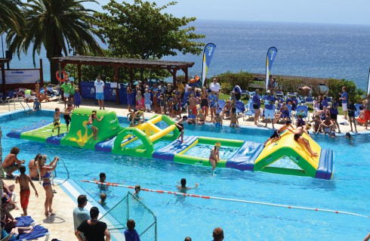
WIBIT HAAPAJÄRVEN UIMAHALLISSA 27.5.2015 klo 11.00-20.00!
WIBIT on saksalainen vesihuvipuistokonsepti, jonka myötä uimahallissa on entistä hauskempaa. WIBIT on esteratoja, liukumäkiä, kiipeilyä ja muuta superhauskaa niin lapsille kuin aikuisillekin. Wibit AquaTrack-rata on Haapajärven Uimahallissa 27.5.2015 klo 11.00-20.00 Koululaisten käytössä klo 11-16.00.

